Slide 1
LESSON 4 OF 6
第十五课 · 社区
1 / 25
轻松学中文 2 · P.148, P.150
我先坐船，然后坐公共汽车
First… Then…
Year 8 · Book 2 · Unit 5 · Lesson 15 · 50 minutes

Slide 2
0–8 MIN · REVIEW
复习 · 拍黑板
2 / 25
认一认 · CHARACTERS ONLY · 一起读出来
马路
对面
火车站
路
超市
离
远
挺
黑板上八个词，只有汉字。两个同学上来，老师说英文，谁先拍到谁得分。三对，每对九十秒。

Slide 3
0–8 MIN · REVIEW
复习 · 「就」在哪儿
3 / 25
改一改 · 小白板
电影院在马路对面就。
电影院就在马路对面。
「就」在动词前面——昨天练过一次了
黑板上那个「电影院」是新词，是今天的。它在哪儿你已经会说了，怎么去还不会——这就是今天。

Slide 4
8–10 MIN
学习目标 · Learning Intention
4 / 25
LEARNING INTENTION · 学习目标
We are learning to describe a journey that has two parts.
SUCCESS CRITERIA · 我能……
1
I can say 电影院 and 船
能说「电影院」和「船」
2
I can join two stages of a journey with 先……，然后……
会用「先……，然后……」把两段路连起来
3
I can ask how someone gets somewhere with 从……怎么去……？
会问「从你家怎么去电影院？」

Slide 5


10–20 MIN · I DO
生词 1 · Cycle 1 of 2
5 / 25
NEW WORDS · 跟我读两遍 · REPEAT AFTER ME, TWICE
diànyǐngyuàn
chuán
电影院（電影院）
船
cinema
boat; ship

Slide 6
10–20 MIN · I DO
例句 1 · See them used
6 / 25
例句 · SEE THEM USED
我家附近有一个电影院。
There's a cinema near my home.
我坐船去学校。
I go to school by boat.
电影院离我家很远，要坐船去。
The cinema is far from my home; you have to go by boat.
问：你家附近有没有电影院？

Slide 7
10–20 MIN · I DO
写一句 1 · Write your own
7 / 25
写一句 · WRITE ONE SENTENCE · 60–90 秒
________ 离我家很远，要坐 ________ 去。
EXTENSION
两句，一近一远，中间用「可是」，还要说时间：超市离我家很近，走路三分钟就到了，可是电影院挺远的，要坐船去。

Slide 8
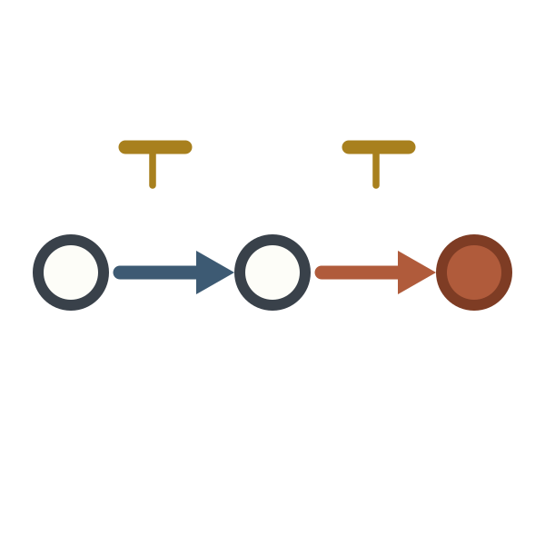
10–20 MIN · I DO
生词 2 · Cycle 2 of 2
8 / 25
NEW WORDS · 跟我读两遍 · REPEAT AFTER ME, TWICE
ránhòu
然后（然後）
then; after that

Slide 9
10–20 MIN · I DO
例句 2 · See them used
9 / 25
例句 · SEE THEM USED
我先走路，然后坐五路公共汽车。
First I walk, then I take the number 5 bus.
我先坐船，然后坐火车去电影院。
First the boat, then the train to the cinema.
我先坐公共汽车，然后走路十分钟就到了。
First the bus, then ten minutes on foot and I'm there.
问：「先」在前，「然后」在后——两个都在动词前面。

Slide 10
10–20 MIN · I DO
写一句 2 · Write your own
10 / 25
写一句 · WRITE ONE SENTENCE · 60–90 秒
我先 ________ ，然后 ________ 。
EXTENSION
三段路，不是两段——中间加一个「再」：我先走路，然后坐船，再坐五路公共汽车。 写完了，再把这条路倒过来说一遍：从电影院回家。

Slide 11
10–20 MIN · I DO
认一认 · checkpoint
11 / 25
认一认 · CHARACTERS ONLY · 一起读出来
电影院
船
然后
读不出来就停下来重教——不要往下走。

Slide 12
10–20 MIN · I DO
句型 · Sentence pattern
12 / 25
句型 · 问路线，答两段
从 A 怎么去 B？ → 我先……，然后……。
1
从我家怎么去学校？ —— 我先走路，然后坐校车。
Two legs — the standard answer.
2
从你们家怎么去电影院？ —— 我先坐船，然后再坐五路公共汽车。
This is Text 2, p.148. Note the extra 再 before the second verb.
3
从学校怎么去超市？ —— 走路五分钟就到了。
The answer doesn't have to have two legs. Did you notice?
第三句是故意的：问句问的是「怎么去」，不是「有几段」。一段路就说一段。

Slide 13
10–20 MIN · I DO
句型 · 最常见的错
13 / 25
改一改 · 「先……，然后……」最常见的两个错
我坐船先，坐公共汽车然后。
我先坐船，然后坐公共汽车。
「先」「然后」都在动词前面——跟昨天的「就」一样
我先坐船，然后我坐公共汽车。
我先坐船，然后坐公共汽车。
主语说过一次就够了，第二个「我」多余

Slide 14
10–20 MIN · I DO
句型 · 最难的一句
14 / 25
两段路，加车号，加昨天的「就」
从学校怎么去火车站？ —— 我先坐十路公共汽车，然后走路十分钟就到了。
How do you get from school to the train station? — First the number 10 bus, then ten minutes on foot and you're there.
昨天的「就」在这儿回来了。新句型装旧词，才叫会用。

Slide 15
10–20 MIN · I DO
课文二 · CD 74
15 / 25
课文二 · 前四行 · 课本 P.148
A
你们家附近有电影院吗？
B
没有。
A
从你们家怎么去电影院？
B
我先坐船，然后再坐五路公共汽车。
放 CD 74，齐读，然后两人一组读两遍，换角色。后面「要坐多长时间？」那几行今天先盖住——下节课的。

Slide 16
10–20 MIN · I DO
检查理解 · CFU
16 / 25
检查理解 · CHECK FOR UNDERSTANDING
1
「先」和「然后」哪个在前面？跟我一起说。
先……，然后……
2
翻译：First I walk, then I take the bus.
小白板：我先走路，然后坐公共汽车。
3
怎么去电影院？先跟同桌说，三十秒。
然后老师点两个人说
4
改一改：我坐船先，然后坐火车。
哪个词放错了？
答案不上屏——老师现场收（白板／点名）。

Slide 17
20–43 MIN · FLEXIBLE PRACTICE · GAMES
词汇总览 · stays on screen
17 / 25
词汇总览 · 这一课的生词 · STAYS UP WHILE YOU WORK
电影院
船
然后
这一页整节课都留在屏幕上——三个游戏都看它。

Slide 18
20–43 MIN · FLEXIBLE PRACTICE · GAMES
游戏一 · 第零轮 · 2 分钟
18 / 25
第零轮 · 课本 P.150 第十一题 · 坐着做
屏幕上六张图，是一家人各自怎么出门。
老师指一张，全班齐声用「先……，然后……」说出来。
六张说完，课本这一题就做完了——它同时也是等一下接力赛的样板。
爸爸先走路，然后坐火车。

Slide 19
20–43 MIN · FLEXIBLE PRACTICE · GAMES
游戏一 · 接力赛 · 7 分钟
19 / 25
游戏一 · 路线接力赛
分两队，黑板分两栏。每队一叠交通卡、一叠地点卡，都扣着。
一个人上来抽两张交通卡、一张地点卡，跑到黑板写完整一句，跑回来拍下一个人。
写错了？下一个人要先改对，才能写自己那一句。
每队六个人，先写完而且全对的那一栏赢。
我先坐船，然后坐公共汽车去电影院。
EXTENSION
强的同学排最后，抽三张交通卡——句子要用「先……，然后……，再……」，还要说出为什么这么排：因为坐船太慢了。写完还要当对方那一栏的裁判，判错要用中文说出错在哪儿。

Slide 20
20–43 MIN · FLEXIBLE PRACTICE · GAMES
游戏二 · 传声筒 · 7 分钟
20 / 25
游戏二 · 传声筒
六个人一排。老师悄悄告诉每排第一个人一句两段路的话。
一个一个往下传，只能小声说，不能写。
最后一个人写在小白板上举起来。跟原句最像的那一排赢。
三轮，三句不同的话，每句都有「然后」加一个今天的词。
我先坐船，然后坐十路公共汽车去电影院。
EXTENSION
第四轮：赢的那一排最后一个人自己编一句来传——里面必须有「先……，然后……」、一个车号、一个地点，而且别人质疑的时候他要能写对。

Slide 21
20–43 MIN · FLEXIBLE PRACTICE · GAMES
游戏三 · 接龙 · 7 分钟
21 / 25
游戏三 · 全班站成一圈
1
第一个人问第二个人：从学校怎么去电影院？
地点自己挑
2
第二个人用「先……，然后……」回答，然后转向第三个人，换一个新的地点问。
地点不能重复
3
地点重复、停超过五秒、漏掉「然后」——坐下。
最后站着的三个人赢
屏幕上的总览页不要关——卡住的时候看一眼就想起来了。

Slide 22
20–43 MIN · FLEXIBLE PRACTICE · GAMES
游戏三 · Extension
22 / 25
游戏三 · 加难 · 你站到圈外面去
剩下的强的同学退出圈子，改当提问的人，从外面问。
问法不能重复——同一个句型只能用一次。
觉得别人答得太短，要当场追加一个中文问题。
（「那要坐多长时间？」还不能用——那是下节课的。「你为什么不走路？」可以。）

Slide 23
20–43 MIN · FLEXIBLE PRACTICE · GAMES
写字 · 生词
23 / 25
写字 · 课本笔顺 · 练习册 PP.167–168
院
9 画
左边是「阝」——跟第一课的「附」一样
船
11 画
舟字旁，右边先写「几」，再写「口」
然
12 画
上面「月」「犬」，下面四点底
后
6 画
先写撇，再写横
每个字写三遍。「然」的四点底是四笔，不是一笔。

Slide 24
43–50 MIN · PLENARY
小结 · 43–50 分钟
24 / 25
小结 · 回头看今天的三个目标
1
能说「电影院」和「船」
👍 / 😐 / 👎
2
会用「先……，然后……」
👍 / 😐 / 👎 —— 请一个今天还没说过话的同学举例
3
会问「从……怎么去……？」
👍 / 😐 / 👎
游戏玩得热闹，不代表学会了。这三条一条一条问。

Slide 25
43–50 MIN · PLENARY
出门条 · Exit ticket
25 / 25
出门条 · 回答一句，交上来
从你家怎么去电影院？
Answer in one sentence, with 先……，然后……。
下节课：今天 B 没被问到的那一句——要坐多长时间？
EXTENSION
写完了？火车站那一条路也写一句。

